Slide 1



TRƯỜNG TIỂU HỌC ……
CHÀO MỪNG QUÝ THẦY CÔ
VỀ DỰ GIỜ THĂM LỚP
Môn Toán lớp 3
BÀI 90: TÌM THÀNH PHẦN CHƯA BIẾT CỦA PHÉP TÍNH (Tiết 1)

Slide 2


Slide 3
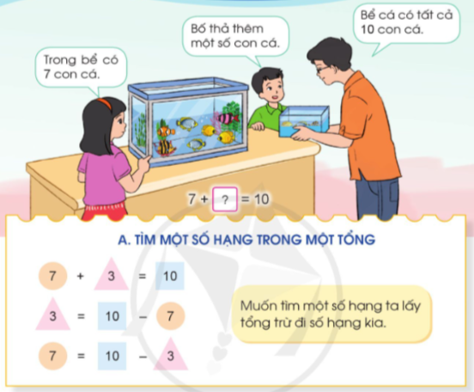
Thứ……ngày…..tháng…..năm…….
TOÁN
Bài 90: TÌM THÀNH PHẦN CHƯA BIẾT CỦA PHÉP TÍNH (Tiết 1)

Slide 4
Thứ……ngày…..tháng…..năm…….
TOÁN
Bài 90: TÌM THÀNH PHẦN CHƯA BIẾT CỦA PHÉP TÍNH (Tiết 1)
A. Tìm một số hạng trong một tổng
7
3
10
+
=
Muốn tìm một số hạng ta lấy tổng trừ đi số hạng kia.
3
=
10
-
7
7
10
-
3
=

Slide 5
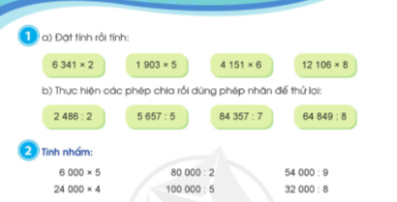
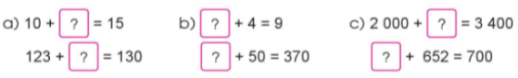
Thứ……ngày…..tháng…..năm…….
TOÁN
Bài 90: TÌM THÀNH PHẦN CHƯA BIẾT CỦA PHÉP TÍNH (Tiết 1)
Tìm thành phần chưa biết trong các phép tính sau:
5
5
1400
7
320
48

Slide 6
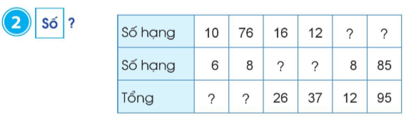
Thứ……ngày…..tháng…..năm…….
TOÁN
Bài 90: TÌM THÀNH PHẦN CHƯA BIẾT CỦA PHÉP TÍNH (Tiết 1)
4
10
10
25
4
84

Slide 7

XIN CHÂN THÀNH CẢM ƠN
QUÝ THẦY CÔ GIÁO VÀ CÁC EM

